Slide 1
A la chasse aux bugs : comment rendre l'informatique plus sûre
Gérard Berry
Collège de France
Chaire Algorithmes, machines et langages
Académie des sciences, Académie des technologies
gerard.berry@college-de-france.fr
http://www.college-de-france.fr/site/gerard-berry/index.htm
Montpellier, GDR GPL, 14 juin 2017

Slide 2
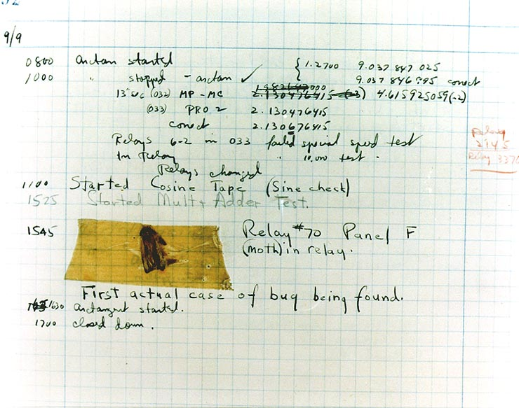
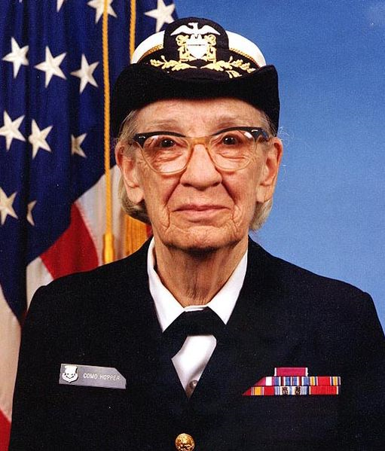
Le premier bug informatique
Grace Hopper, 9 septembre 1947, 15h45

Slide 3
As soon as we started programming, we found to our surprise
that it wasn’t as easy to get programs right as we had thought.
Debugging had to be discovered.
I can remember the exact instant when I realized that a large
part of my life from then on was going to be spent in finding
mistakes in my own programs.
Maurice Wilkes, 1949

Slide 4


Un bien joli bug de temps
Lecteur MP3 / video Zune, 1e janvier 2008
year = ORIGINYEAR; /* = 1980 */
while (days > 365)
{
if (IsLeapYear(year)) {
if (days > 366) {
days -= 366;
year += 1;
}
} else {
days -= 365;
year += 1;
}
}
Damned !
Fix: enlever la batterie ou attendre 24h

Slide 5


Bug de la Sony (fat) PS3, 1er mars 2010
  bug dans le firmware d’un processeur auxiliaire
  date → 1e janvier 2000
  état des jeux inaccessible ou inconsistant etc.
  problème connu et déjà corrigé ailleurs !
Fix: enlever la batterie ou attendre 24h
Bugs de l’iPhone, 2010 / 2011
  heure d’hiver 2010 : décalage automatique de l’heure,
  mais aussi de l’heure interne du réveil !
  1er janvier 2011 : réveil pas à la bonne heure

Slide 6

Un bien triste de bug de temps
Dharan, 25 févier 1991, bug des missiles Patriot
  les arrondis dégradent rapidement la précision de l’heure
  après 110h, l’erreur est de 0.34 s
  le Patriot manque le Scud
  28 soldats morts, 98 blessés
Fix: rebooter le systèmes toutes les quelques heures

Slide 7
Débordement de Buffer
Voici un programme qui ne bugge qu'un fois par semaine
y
nom du jour
Mode maintenance

Slide 8
Débordement de Buffer
Voici un programme qui ne bugge qu'un fois par semaine
M
o
n
d
a
y
T
u
e
s
d
a
y
W
e
d
n
e
s
d
a
y
Aussi : le superbe bug de TimSort (tri de Java / Android)

Slide 9

Débordements de Buffers
Beaucoup de débordements de buffers dans les navigateurs (Microsoft Internet Explorer surtout)
Dans les pilotes de périphériques, raison majeure de crash ou blocages des systèmes
Source majeure de maux de tête pour les fabricants,
...et merveilleux points d'entrée pour les hackers !
⇒ la vérification formelle à la rescousse !

Slide 10
Bugs de Hardware
Bug de la division flottante du Pentium, 1994
Coût officiel : $ 475 000 000 !
Bug de l’AMD Phenom, 2008 (cache deadlock)
Bug du Sandy Bridge (Intel), 2011
Un transistor mal dimensionné ➞ $ 1 000 000 000 !

Slide 11
Tout se complique avec le distribué
Crash du téléphone longue distance AT&T, 1990
  switch (..) { if (..) {T1} else { break; } T2 }
  pas de test de la modification avant le déploiement
Crash de Facebook, septembre 2010
  auto-déni de service par mauvaise manipulation d’une base de données

Slide 12
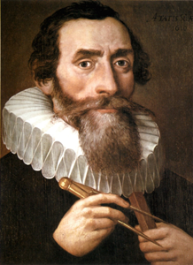

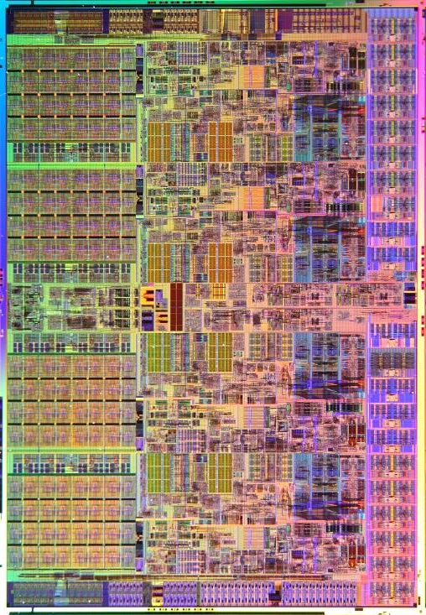
Homme / ordinateur, un gouffre à combler
Maîtrise ?
Intuition
Rigueur
Lenteur
Stupidité
Exactitude
Rapidité
Notes:
Evidemment pas la seule chose à faire. Il faut aussi des langages de spécification, programmation, du génie lociciel, des outils de vérification – qui n’ont de sens que si le modèle de calcul est bien défini

Slide 13
TDGGTDTTGDDTGDGT
TDGGTDTDGDDTGDGT
TDGGTDTTGTDTGDGT

Slide 14
L’ordinateur est le plus extraordinaire
amplificateur d’erreurs
jamais construit !

Slide 15
Un bug n’est pratiquement jamais
une erreur de la machine ou du logiciel
C’est une erreur humaine, faite par ceux qui ont conçu le circuit ou écrit le programme !
Les petits bugs, même non fonctionnels, créent ces trous de sécurité qui font les délices des hackers
Un des grands enjeux de la science informatique
est de prévenir, éliminer ou contrôler les bugs

Slide 16

A plusieurs, c’est pire : interblocage (deadlock)
Lise et Laure

Slide 17

A plusieurs, c’est pire : famine (starvation)
Lise, Laure et Manon

Slide 18



Le ski au 20 ^{e} siècle
13:06
13:03
12:57
13:00

Slide 19
Le ski au 20 ^{e} siècle, avec protocole
13:06
13:03
12:57
13:00
Le drapeau ajoute le lien de causalité manquant

Slide 20
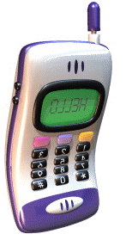
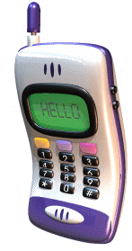
Le ski au 21 ^{e} siècle
13:06
13:03
12:57
13:00
On peut même prévenir d’avance qu’on sera en retard !

Slide 21




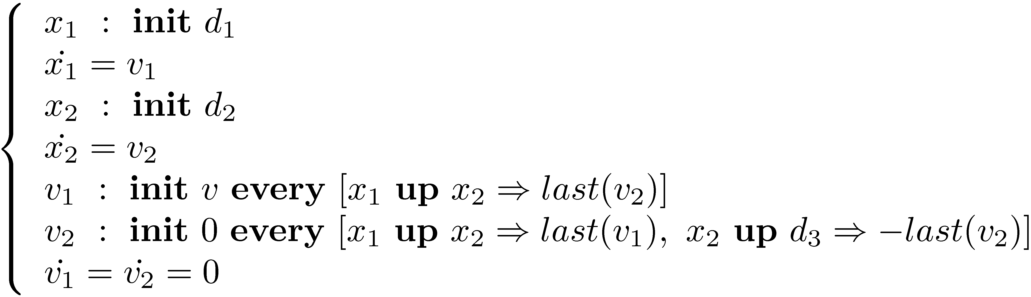
Outils de simulation discrète / continue
v
chocs → actions

Slide 22


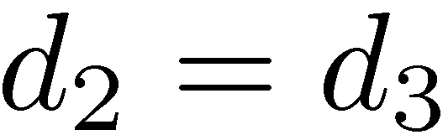

Outils de simulation discrète / continue
v
v
Zélus : Pouzet et. al., ENS / Inria

Slide 23



Différents niveaux de vérification
pilotage, contrôle moteur, freinage carburant, etc.
life critical → certification
trajectoire, attitude, imagerie, télécommunications
mission-critical → très haute qualité
téléphone, audio, TV, DVD, jeux
business critical → vitesse + qualité
pacemakers, contrôle d’insuline, robots chirurgiens
life-critical → mais quelle certification ???

Slide 24
Péage
automatique
Ambiance
lumineuse
Climatisation
Surveillance
électrique
Radio
Tableau de bord
Contrôle
moteur
Contrôle
moteur
Détecteur
de sommeil
GPS
Boîte de
vitesses
Airbags
Stop&Go
Radar
Direction
ABS
Supension
A venir : autonomie, coordination avec les autres voitures
24

Slide 25
Rapport sur un contrôle moteur de Toyota
There are a large number of functions that are overly complex. By the standard industry metrics some of them are untestable, meaning that it is so complicated a recipe that there is no way to develop a reliable test suite or test methodology to test all the possible things that can happen in it. Some of them are even so complex that they are what is called unmaintainable, which means that if you go in to fix a bug or to make a change, you're likely to create a new bug in the process. Just because your car has the latest version of the firmware -- that is what we call embedded software -- doesn't mean it is safer necessarily than the older one….And that conclusion is that the failsafes are inadequate. The failsafes that they have contain defects or gaps. But on the whole, the safety architecture is a house of cards. It is possible for a large percentage of the failsafes to be disabled at the same time that the throttle control is lost.
Michael Barr, expert de la justice américaine
(rapport de 800 pages)

Slide 26
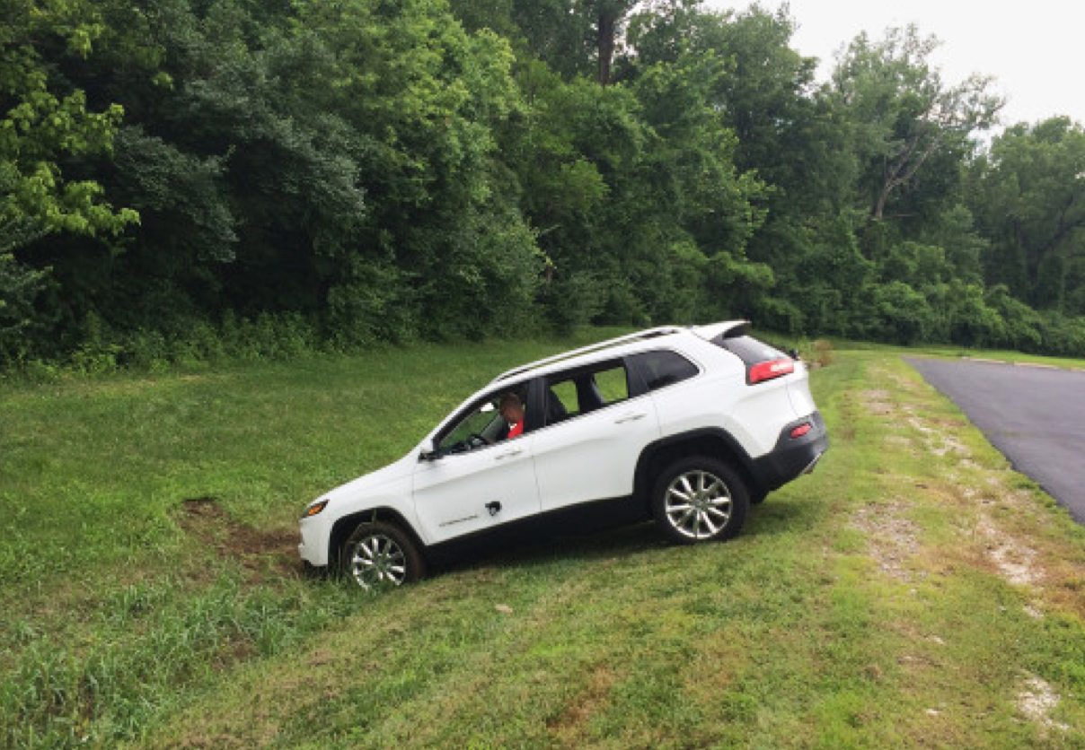
Prise de contrôle à distance de Jeep Cherokee https://www.wired.com/2015/07/hackers-remotely-kill-jeep-highway/
Leur code est un cauchemar : un logiciel qui laisse les hackers envoyer des commandes par l’autoradio de la Jeep vers son moteur, son tableau de bord, sa direction, ses freins, sa transmission, tout ça depuis un PC quelconque
qui peut être à l’autre bout du pays…

Slide 27
Il ne suffit plus de vérifier la fonctionnalité.
Les trous de sécurité informatique viennent
le plus souvent de micro-bugs non fonctionnels
cf. Internet Explorer, Java, Acrobat Reader,
chantage sur les hôpitaux aux USA,
SCADA Siemens, ouverture des BMW,
prise de contrôle à distance de Jeeps Cherokee, etc.

Slide 28
Trous de sécurité des SmartThings de Samsung
The easiest way to turn your home into a smart home
Boîte de commande locale, serveur sécurisé dans le nuage pour la mise en place et la modification de l’installation
Code serveur fermé, mais API ouverte aux apps externes
Mauvais design de la logique fondée sur des capacités et du système de messagerie
Les applications obtiennent trop de capacités et de messages
Hacks : ouverture de la porte, injection de faux codes PIN émission de fausses alarmes, allumage du four, etc.
Corriger pourrait poser des problèmes aux applis existantes !
Earlence Fernandes, Jaeyeon Jung, and Atul Prakash
Security Analysis of Emerging Smart Home Applications
In Proceedings of 37th IEEE Symposium on Security and Privacy, May 2016

Slide 29
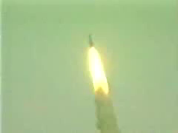
Un bug spatial de référence
Explosion d’Ariane 501, 4 juin 1996
  overflow non protégé dans une conversion fp32→ int16
  les 2 gyrolasers se déclarent en panne → plus de contrôle
control
  ce code ne servait à rien, et tout fonctionnait normalement !
  Ariane 5 avait été simulée sur la trajectoire d’Ariane 4, ...

Slide 30

Bugs Martiens
Quasi perte de Pathfinder par inversion de priorité
  bug trouvé sur une copie conforme à terre
  fixé par télépatch de l’OS !
  la solution était déjà publiée, mais ignorée...
Reboot sans fin de Spirit
  problème DOS de désallocation en mémoire flash
  la désallocation ne désalloue pas la table d’allocation
  fixé par télépatch de la séquence de boot !
Crash de Mars Orbiter
confusion entre unités métriques et impériales

Slide 31

Bugs médicaux
L’irradiateur Therac 25, 1985-1987
  overdose massive avec morts et blessures sévères
  protection mécanique remplacée par protection logicielle
  série de bugs subtils de gestion du clavier
  déni de bug, corrections absurdes (enlever la clef UP!)
  voir papier de N. Levenson et C. Turner
Trou de sécurité de Pacemakers (U. Washington and Mass.)
  donne accès total à un pacemaker
  permet de l’éteindre, envoyer des chocs,
  lire les données utilisateurs, etc.

Slide 32
Comment nourrir les bugs
Ne pas comprendre les spécificités de l’informatique
  bugs vus comme des « pannes de logiciels » - FAUX !
  logiciel vu comme « mécanique plus légère et plus souple »
Employer des raisonnements valables ailleurs mais pas en informatique
  redondance par simple duplication du système
  calculs de « probabilités de bugs » - MEFIANCE
Mal spécifier, mal documenter, mal maintenir
  mauvaises méthodes de travail, mauvais outils
Limiter les tests à la « marche normale »
  les problèmes sont dans les coins et dans le non prévu
  les trous de sécurité sont dans le non-fontionnel
Les bugs sont des pannes des hommes
pas des pannes des machines !

Slide 33

De la conception à l’implémentation
analyse
langage ?
outillage ?
spécification
langage ?
outillage ?
programmation
intégration
outillage ?
implémentation
machine ?
OS ?

Slide 34
De la conception à l’implémentation
analyse
langage ?
outillage ?
spécification
langage ?
outillage ?
programmation
intégration
outillage ?
implémentation
machine ?
OS ?

Slide 35
De la conception à l’implémentation
analyse
spécification
Nid à bugs
programmation
intégration
implémentation

Slide 36
Validation / Vérification
performances ?
analyse
sécurité ?
adéquation ?
consistance ?
spécification
programmation
conformité ?
complétude ?
intégration
implémentation

Slide 37
Les problèmes des spécifications informelles
Contradiction ou incohérence
  page 12 : X est une variable entière positive
  page 33 : si X est négatif, ...
Sous-spécification
  oublier de préciser les contraintes d’environnement du programme
  oublier de spécifier précisément les cas d’erreurs
  en cas de survenue d’alarmes multiples et rapprochées, le llogiciel devra réagir en conséquence
Sur-spécification
  donner des détails inutiles compliquant la réalisation
  ex. : caractéristiques physiques irrelevantes,
  exigence d’un outillage de développement inadapté
Il est impossible de réaliser une bonne application
à partir de spécification incohérentes, ou même laides

Slide 38
Comment réduire les bugs
Utiliser de bonnes méthodes de design
  spécifications, langages et déboguers à base formelle
  caractérisant l’environnement autant que de l’application
Rendre tout visible et explorable (→ traçable)
  procédures de développement, spécification, code, documentation, ltests et résultats de test, etc.
Faire des revues indépendantes
  processus de certification
  communautés open source
Tester systématiquement
  les composants, leur intégration, la non-régression
  l’application globale sur la cible réelle ou par simulation
21e siècle : vérifier formellement
avec des outils automatiques ou semi-automatiques

Slide 39
Le test aléatoire
Produire des tests aléatoires complexes est
un excellent moyen de traquer les bugs !
Trois grandes méthodes
  chercher à falsifier les assertions du programme
  chercher à couvrir le code de différentes façons
  utiliser le test différentiel, en comparant différents programmes ldevant normalement donner le même résultat
Exemple d’outils
  langage E, SystemVerilog pour les tests aléatoires dirigés de circuits
  TGV de C. Jard et. al., DART de P. Godefroid
  système Csmith pour la vérification de compilateurs C
  et les model-checkers, voir cours 5 !

Slide 40
Test aléatoire de compilateurs C
Xuejun Yang, Yang Chen, Erich Eide et John Reger
Finding and Understanding Bugs in C Compilers
Proc. ACM SIGPLAN conf. on Programming Languages
Design and Implementation (PLDI), San Jose (USA), June 2011
C est devenu l’assembleur de haut niveau
  beaucoup de programmes C sont engendrés automatiquement
  les bugs de compilateur peuvent avoir des conséquences gravissimes
Mais C est un langage complexe
  expressions arithmético / logiques délicates, coercions et pointeurs arbitraires, arithmétique de pointeurs, bit-fields, etc.
  191 cas de comportements indéfinis, 52 cas de comportements non spécifiés, laissés au choix de l’implémentation (!)
Et les performances du code généré sont cruciales
  beaucoup d’optimisations fondées sur des analyses statiques pas forcément justes...

Slide 41
Principes de Csmith
Engendrer des programmes C complexes mais corrects
  génération aléatoire à partir de la grammaire, filtrage par tests
  aspects délicats : scoping, pointeurs, opérations, const, volatile, etc.
  limitations : pas de chaînes, de flottants, d’unions, de récursion, d’allocation dynamique ni de pointeurs de fonctions
Crasher et tester différentiellement les compilateurs
  1 million de programmes sources engendrés
  détection directe des crashs et des erreurs internes
  comparaison de l’exécution des codes générés par 12 compilateurs: GCC, LLVM, compilateurs commerciaux, CompCert (X. Leroy)
Plusieurs centaines de bugs détectés, surtout dans les
phases intermédiaires (transformation et optimisation)
Des compilateurs différents ont des bugs différents !
Un seul survivant : CompCert

Slide 42
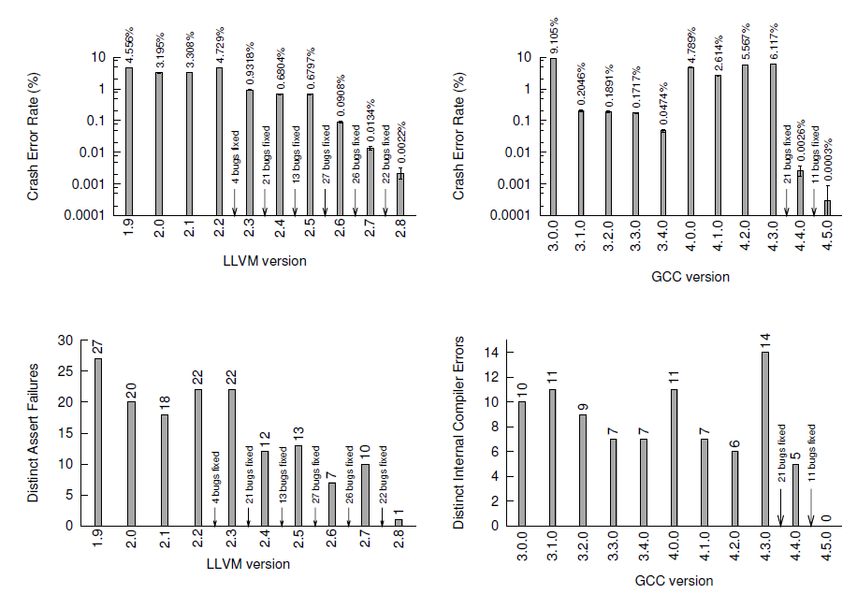
Crashs et assertions internes violées
source Xuejun Yang, Yang Chen, Erich Eide et John Reger

Slide 43
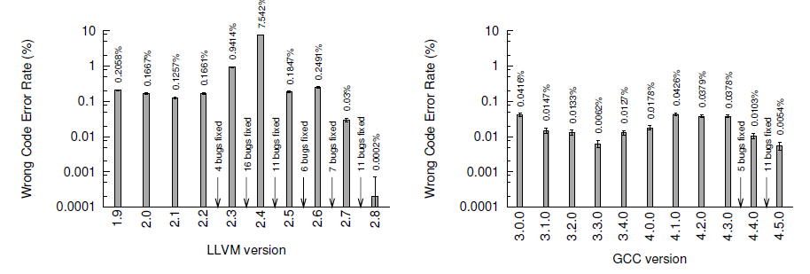
Code généré faux
source Xuejun Yang, Yang Chen, Erich Eide et John Reger
CompCert de Xavier Leroy : 0 bug !
Etonnant? Non, il est certifié formellement (en Coq)

Slide 44
La remarque fondamentale de Dijkstra
Program testing can be a very effective way to show
the presence of bugs, but it is hopelessly inadequate
for showing their absence
Edsger W. Dijkstra,
The Humble Programmer (1972)
Communications of the ACM 15 (10), 972: pp. 859–866
Peut-on faire mieux ? Oui !
En voyant la vérification de spécifications et de programmes comme des questions mathématiques à résoudre
à l’aide de systèmes informatiques (eux-mêmes vérifiés)
Attention : il faut des mathématiques vraiment formelles

Slide 45
Les devises de Leslie Lamport* (1)
Writing is nature’s way of letting you know how sloppy your thinking is
Guindon
Mathematics is nature’s way of letting you know how sloppy your writing is
Leslie Lamport, The TLA+ Book
Formal mathematics is nature’s way of letting you know how sloppy your mathematics is
Leslie Lamport, The TLA+ Book

Slide 46
Anatomie d’une approche formelle moderne
pensée
algorithmique
conception et
programmation
raisonnement
sur la correction
noyau intuitif et
mathématique
machines
langages
implantation
optimisation
vérification
Cf. G. Berry, cours 2009-2010
Penser, modéliser et maîtriser le calcul informatique
Notes:
Et, pour que tout cela soit utile, il faut que le modèle conduise à des applications réelles et soit robuste aux changements et variations que demandent ces applications
Mais pourquoi plusieurs modèles de calcul, alors que tous les ordinateurs semblent marcher pareil ?

Slide 47
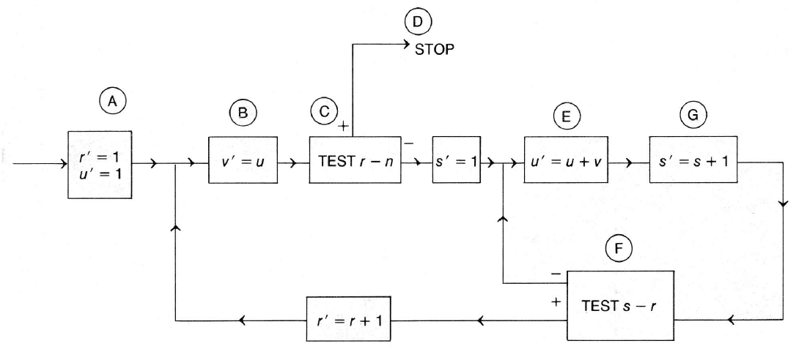
Alan Turing, 1949
In order that the man who checks may not have too difficult a task
the programmer should make a number of definite assertions
which can be checked individually, and from which the correctness
of the whole programme easily follows.
u := u+v
s := s+1
factorielle
multiplication

Slide 48
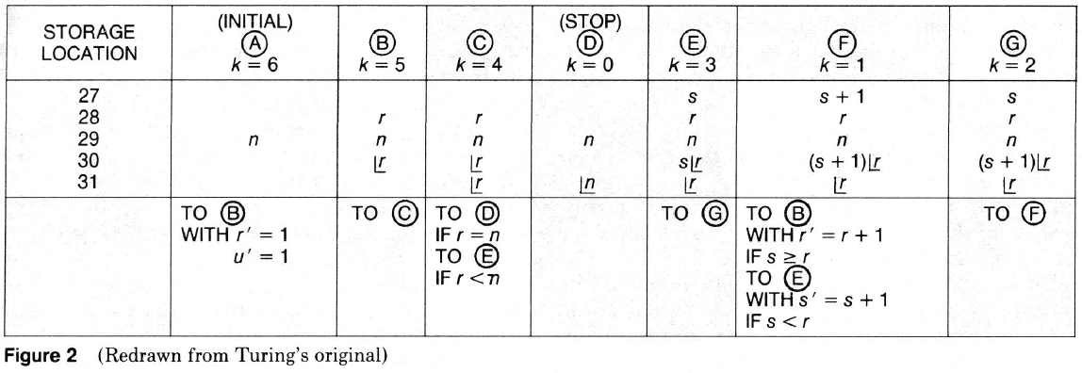
Table d’assertions
n!
terminaison : décroissance d’un ordinal, voir cours du 11/03/2015

Slide 49
Assertions pour la factorielle
int fact (int n) {
int r = 1, i = 0 ;
for (i == 1; i <= n; i++) {
r := r∗i ;
}
return r;
}
n ≥ 0 // précondition
invariant de boucle
r = i !
r = i !
r = (i−1) !
r = i !
r = i !, i = n

Slide 50
Contrat pour la factorielle
int fact (int n) {
int r = 1, i = 0 ;
for (i == 1; i <= n; i++) {
r := r∗i ;
}
return r;
}
n ≥ 0 // précondition
précondition :
n ≥ 0
r = i !
post-condition:
r = n !
r = (i−1) !
r = i !
Contrat
r = i !, i = n

Slide 51
Les grandes méthodes formelles (1)
Analyse statique
  Type Checking évolué : langages modernes (Caml, Spec#, etc.)
  Interprétation abstraite (Cousot) :
  assertions, absence d'erreurs runtime, taille de pile, etc.
  industriel : The Mathworks, AbsInt
  Ariane, Airbus A380, automobile, ...
Model-checking automatique (cf mon cours 2015-2016)
  exploration partielle ou totale de l'espace d'états (gigantesque)
  explicite : SPIN (protocoles), CADP (algorithmes distribués)
  implicite (BDDs, SAT, SMT) : BLAST, Z3 (Microsoft), ...
  temporel : Uppaal, HyTech
  utilisation industrielle importante
  réécriture symbolique : ProVerif (protocoles de sécurité), ...
Méthodes nouvelles de calcul à très grande échelle
Avantage : ne demandent pas de compétence spéciale !

Slide 52


Model-checking temporel
Spécification : doit laisser beaucoup de
liberté, plusieurs algorithmes possibles
Sûreté : l'ascenseur ne voyage
Sûreté : jamais la porte ouverte
☐ (Bouge ⇒ PorteFermée)
prédicats
instantanés
toujours
Génération de contre-exemples
pour les propriétés fausses

Slide 53
Model-checking temporel
Vivacité : l'ascenseur finit par ouvrir sa porte
à tout étage où il a été appelé
☐ (Appel[i] ⇒ ♢ PorteOuverte[i])
toujours
un jour
Plus dur, car parle du futur
à distance quelconque
testable si nb d’étages connus,
pas si c’est un paramètre

Slide 54

Génération automatique de tests
Question négative : il est impossible de visiter tous les étages
Réponse négative : faux! Il suffit de faire la séquence suivante : .....
Résultat positif : Merci pour ce test sympa !
Nombreuses applications industrielles :
CAO de circuits, réseaux sur puce, drivers,
protocoles, algorithmes distribués,
logiciels critiques, temps-réel, etc.

Slide 55
Les grandes méthodes formelles (2)
Assistants de preuve (HOL, Isabelle, Coq, Rodin, TLA+, ..)
  implémentent des logiques mathématiques puissantes
  et des outils interactifs de construction et vérification de preuves
  avec automatisation partielle des preuves
  et génération automatique de code
Exemples de succès
  industriel : arithmétique des Pentium (Harrison) et des AMD
  industriel : B, Event B (Abrial) : métros (Météor, Lyon), trains, etc.
  industriel : Sel4 (NICTA), Minix (Prove&Run) : noyau d'OS
  CompCert (Leroy) : compilateur C vérifé en Coq
Avantage : la puissance
Inconvénient : demande beaucoup d'expertise

Slide 56
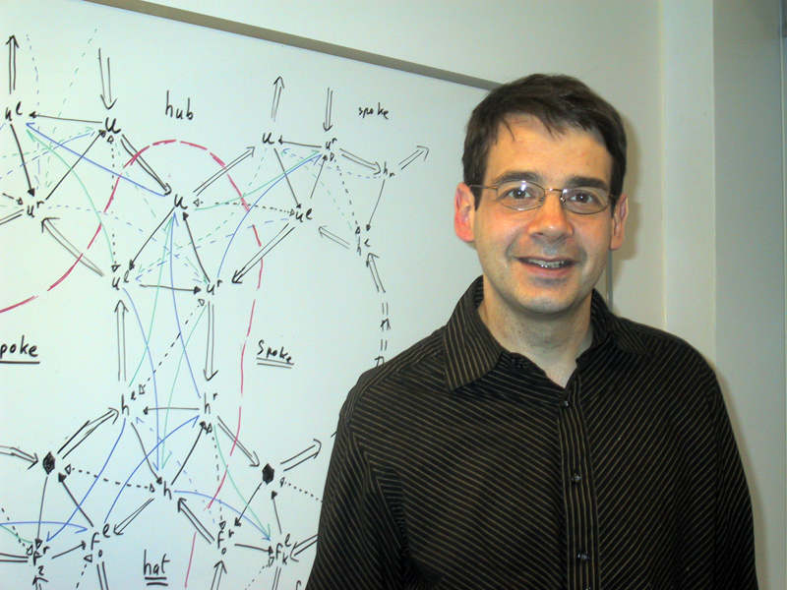
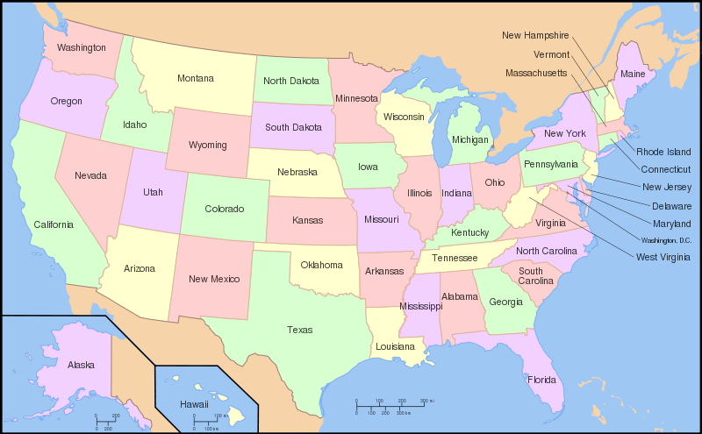

Les mathématiques sur ordinateur
1852
Guthrie
1976
Appel –
Haken
2005
Gonthier
(en Coq)
Georges Gonthier
Preuve omise, évidente mais longue
2013 : Feit-Thompson’s Odd Order Theorem
255 pages de maths lourdes → Coq !

Slide 57
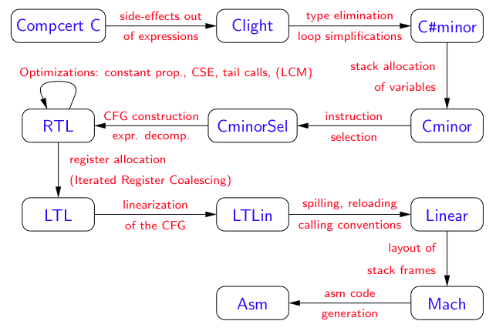
CompCert Architecture (Coq)
11 intermediate languages, 10 proven transformations
use of external algorithms, results proved correct

Slide 58
CompCert Code Extraction
Coq: an algorithm can only be written together with its termination proof
The actual CAML executable code of the algorithm
is automatically extracted from the proof
Curry-Howard principle: computing ⇔ proving

Slide 59
Objectifs
Compléter ou remplacer le test par des preuves mathématiques, avec au moins le degré de confiance associé aux maths.
Automatiser les preuves autant que possible
Produire des contre-exemples pour les propriétés fausses
Rendre la preuve accessible à des ingénieurs normaux
Intégrer la preuve dans les flots de développement usuels
Comprendre quand l’effort de preuve est justifié en pratique

Slide 60
Exemples de choses à ne pas laisser aux humains normaux (vous, moi, etc.)
Les algorithmes distribués
  cohérence de données distribuées
  décisions distribuées, ...
Le temps-réel critique / certifié
  langages formels spécialisés disponibles (ex. SCADE 6)
  méthodes de preuve applicables dans certains domaines (cf. Dassault Aviation)
Les protocoles de sécurité
  négociations de crypto, échanges de clefs, votes, etc.
  le point faible de la sécurité
  failles trouvées régulièrement par les méthodes formelles
  ex. TLS (Microsoft / Inria), votes (Caramel / Cassis, Inria Nancy)
  preuves automatiques de correction devenant possibles

Slide 61
Quand utiliser la vérification formelle ?
Le plus tôt possible !
Si possible, dès la spécification
  description formelle (et modulaire) de la fonction, de l’environnement let des contraintes à respecter
Et dans tout le passage de la spécification à la réalisation
  raffinement graduel ou preuves de conformité
Sinon (contraintes industrielles), dès le début de la réalisation
  remise en forme des spécification, en particulier sur les points douteux
  validation formelle dès le début du codage (ex. Esterel)
En mode pompier, c’est beaucoup plus difficile....
  mais fort utile pour la promotion du sujet
  crash téléphone US, Ariane 5, bug Pentium, bugs de drivers,
  problèmes de sécurité, etc.

